Slide 1
ОБЩИЕ ВОПРОСЫ РАСПОЗНАВАНИЯ ОБРАЗОВ
Подготовила: Миронец Алёна
Студент 2 курса ФИТКБ

Slide 2
1960-е золотой век советской науки

Slide 3
Распознавание образов – это научная дисциплина, целью которой является классификация объектов по нескольким категориям или классам.

Slide 4
ПРОЦЕДУРА ТЕОРИИ РАСПОЗНАВАНИЯ ОБРАЗОВ
Существует два варианта распознавания: простой и сложный
●Простейшим вариантом распознавания является строгий запрос на поиск объекта в базе данных по его признакам
●Более сложными вариантами распознавания является нечеткий запрос с неполнотой информации

Slide 5
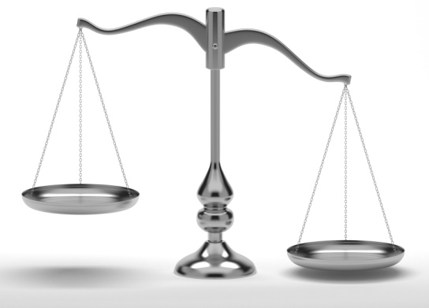
НЕДОСТАТКИ ТЕОРИИ РАСПОЗНАВАНИЯ ОБРАЗОВ
– Признаки имеют разный вес
- Классификация самого запроса
-Изображения могут быть нечёткими, зашумлёнными и низкого качества

Slide 6
МЕТОДЫ РАСПОЗНАВАНИЯ ОБРАЗОВ
КЛАССИЧЕСКИЙ МЕТОД РО
ПЛЮС: Не требуют аннотированных изображений
МИНУС: Ограничены несколькими факторами
СОВРЕМЕННЫЙ МЕТОД РО
ПЛЮС: Более устойчив к окклюзии, сложным сценам и сложному освещению
МИНУС: Огромное количество обучающих данных

Slide 7
Математические методы обработки изображений имеют самые разнообразные применения
Нейросетевые методы обеспечивают быстрое и надёжное распознавание изображений

